Slide 1

מבוא למחשוב ענן
Badger Search
שי ליברמן, יניב שתיל, עדן קנטור
דני לבובסקי, מירנא אבו חליל, דיאנא חוג'יראת

Slide 2

רקע לרעיון המערכת
המערכת סורקת דפים מהאתרOracle , אוספת נתונים רלוונטיים, מארגנת אותם במאגר נתוניםFirebase .
באמצעות ממשק משתמש אינטראקטיבי, משתמשים יכולים לחפש מונחים או נושאים, והמערכת מספקת תוצאות חיפוש מותאמות אישית, יחד עם פונקציות נוספות כמו ניתוח סטטיסטיקות, עזרה של Chatbot, ונגן מוזיקה קטן להנאה.

Slide 3

מרכיבי המודל
מודל המכיל Chatbot
מודל לניהול מידע
Firebase
מודול המאפשר ניתוח קבצי json
ממשק ניהול
Admin
נגן מוזיקה
מודול הסטטיסטיקות

Slide 4
שירותי MicroServices
שירות crawling לשליפת מידע מאתר Oracle והכנסתו למסד הנתונים.
שירות חיפוש במסד הנתונים לפי שאילתה והחזרת תשובה מתאימה למשתמש.
שירות שליפת הנתונים ממסד הנתונים והצגתם כגרפים לפי מטריקות שונות.
שירות ממשק אדמין שמאפשר לעדכן אינדקסים או למחוק אותם ממסד הנתונים.
שירות Chatbot הכולל מידע ממסד הנתונים לשאלות המשתמש.

Slide 5
הפיצ'רים במערכת
אפשרות להפעיל נגן שירים להנאה
אפשרות לניהול שיחה עם Chatbot

Slide 6
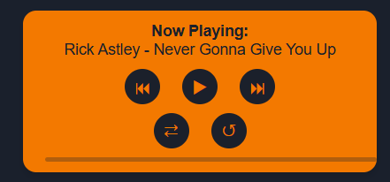
איך הפיצ'רים עובדים?
עובד בכל הדפים של המשתמש.
ניתן לערוך את רשימת השירים מהדף של האדמין.
לחצנים דינמיים
Progress Bar שמתעדכן בזמן אמת.

Slide 7
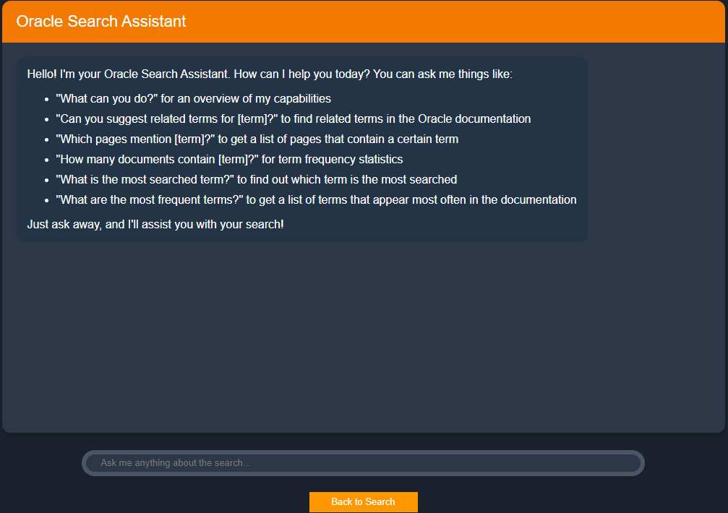
איך הפיצ'רים עובדים?

Slide 8
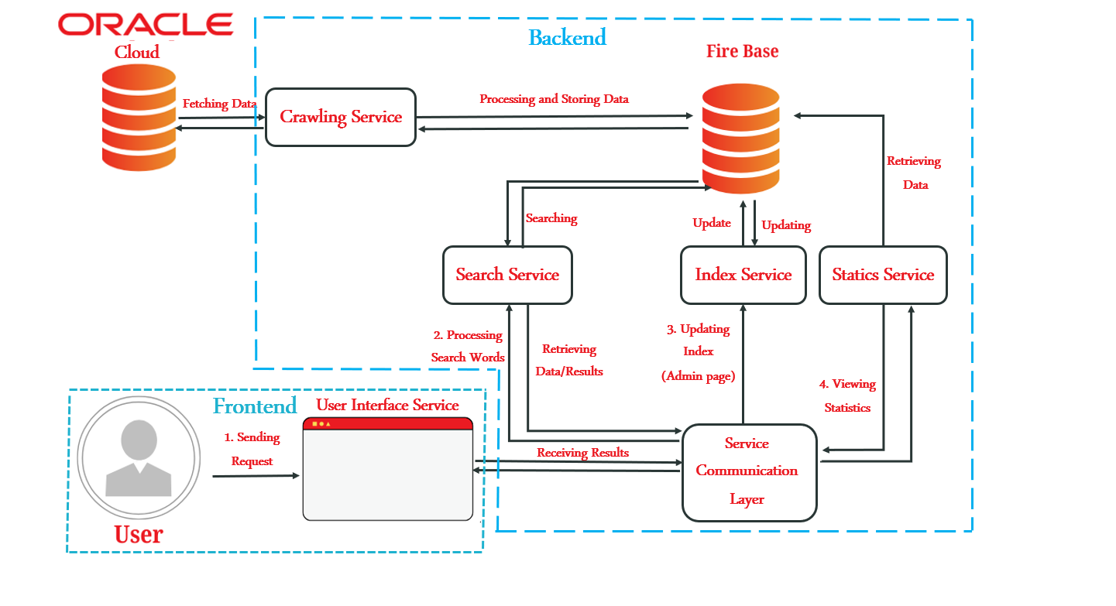
ארכיטקטורת המערכת

Slide 9
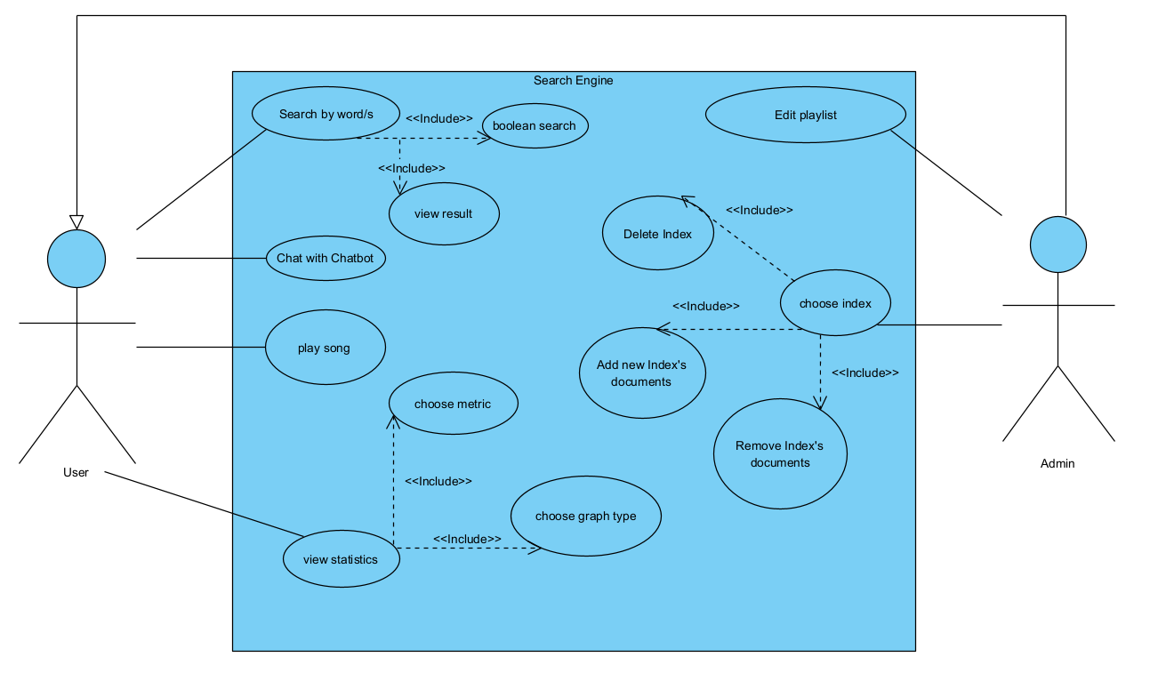
Use-Caseדיאגראמת

Slide 10
דרישות פונקציונליות
חיפוש לפי טקסט חופשי - המשתמש יוכל להזין מילה אחת או יותר, והמערכת תציג רשימת תוצאות רלוונטיות.
סינון מתקדם – המערכת תאפשר לסנן תוצאות לפי חיפוש בוליאני (AND/OR).
יצירת סטטיסטיקות – המערכת תייצר גרפים עם נתונים סטטיסטיים על מסך מסד הנתונים.
שיחה עם Chat Assistance – המערכת תאפשר למשתמש לדבר עם Chat bot ייעודי.
נגן מוזיקה – המערכת תאפשר למשתמש לנגן מוזיקה.
ממשק Admin – המערכת תאפשר למשתמש אדמין לערוך אינדקסים ממסד הנתונים, ואת רשימת השירים בנגן.

Slide 11
דרישות לא פונקציונליות
ביצועים גבוהים (Performance) - זמן טעינת התוצאות יהיה קצר ולא יעלה על 2 שניות בממוצע, גם בזמן עומס.
הרחבת יכולות (Scalability) – ניתן יהיה להרחיב את המערכת כך שתוכל להתמודד עם עלייה משמעותית בכמות המשתמשים והנתונים ומבלי שזה ישפיע על ביצועים או זמן התגובה.
ממשק משתמש ידידותי (Accessibility) - ניווט קל, ממשק ברור ופשוט, ואפשרות לבצע פעולות כמו סינון או התאמה אישית בלחיצה אחת.
זמינות המערכת (System Availability) - המערכת תהיה זמינה לפעולה לפחות 99.9% מהזמן ותתאושש מכל כשל תוך 5 דקות לכל היותר.
קיבולת / קצב ביצוע (Throughput) - המערכת תוכל לעבד לפחות 1,000 שאילתות בשנייה עם זמן תגובה ממוצע שלא יעלה על 2 שניות תחת עומס גבוה.

Slide 12
KPI מרכזיים בפרויקט
Performance KPIs (ביצועים גבוהים): - Average Response Time מדידת הזמן הממוצע מרגע שליחת בקשה ועד קבלת תשובה. - SLA Compliance Rate מעקב אחר % הבקשות שמסתיימות תוך 2 שניות.
Scalability KPIs: (הרחבת יכולות): - Response Time vs Load Ratio בדיקה כיצד זמני התגובה משתנים כשהעומס גדל. - Scale-Up Recovery Time כמה זמן לוקח למערכת להתייצב אחרי הוספת משאבים.
Accessibility KPIs (ממשק משתמש ידידותי): - Average Clicks per Task מדידת כמות הפעולות הנדרשות להשלמת משימה. - Time to First Success כמה זמן לוקח למשתמש חדש להשלים משימה בסיסית.

Slide 13
KPI מרכזיים בפרויקט
4. System Availability KPIs (זמינות המערכת): - System Uptime מדידת אחוז הזמן שהמערכת זמינה (יעד: 99.9%). - Mean Time to Recovery זמן ממוצע להתאוששות מתקלה (יעד: פחות מ-5 דקות).
5. Throughput KPIs (קיבולת / קצב ביצוע): - Peak Requests per Second כמות הבקשות המקסימלית שהמערכת מסוגלת לטפל בה. - Request Rejection Rate שיעור הבקשות שנדחות כשהמערכת מגיעה לקצה היכולת.

Slide 14
אתגרים
עבודה בסביבה הדרושה
פערי זמן
פערי ידע
הוספת פיצ’רים
עבודה סביב מסד הנתונים

Slide 15
ביקורת עמיתים מתרגול
הערת משוב | האם התבצע שינוי באפליקציה בעקבות ההערה? | נימוק
הוספת chatbot | כן | הוספנו צ'אטבוט למערכת hardcoded
הוספת delete term | כן | נוסף כפתור במסך האדמן למחיקת אינדקס
צבעי המערכת יהיו יותר בולטים | לא | לאחר התייעצות הוחלט להשאיר את הצבעים, העדפה אישית.
הלינקים בעדכון term להפריד אותם | כן | בוצע שינוי ל-dropdown עבור הלינקים בממשק האדמין
הגרפים יציגו יותר מנושא אחד | כן | הוספנו הצגה של אינדקסים שמופיעים בהכי הרבה קישורים, ומילות חיפוש פופולאריות
ציון SUS: קיבלנו 24 משובים, סכומם 2300 לכן ציון סופי 84.5

Slide 16
הצורה בה הבהרנו למשתמש את האלגוריתמים
אפשרות בחירת אופן הצגת סטטיסטיקות
משוב אינפורמטיבי בכל שלב
גישה מהירה למסכים באמצעות כפתורים ברורים
Chatbot
אפשרות סינון לחיפוש בוליאני
עיצוב ויזואלי עקבי

Slide 17
תודה על ההקשבה!

